Slide 1

МИНИСТЕРСТВО
ЭКОНОМИЧЕСКОГО РАЗВИТИЯ
ТВЕРСКОЙ ОБЛАСТИ
О состоянии лесопромышленного комплекса Тверской области и мерах поддержки
г. Тверь
8 июля 2020 года

Slide 2










ОСНОВНЫЕ ПОКАЗАТЕЛИ ДЕЯТЕЛЬНОСТИ
ЛЕСОПРОМЫШЛЕННОГО КОМПЛЕКСА ТВЕРСКОЙ ОБЛАСТИ
ДЕРЕВООБРАБАТЫВАЮЩАЯ ПРОМЫШЛЕННОСТЬ РЕГИОНА
НАИБОЛЕЕ КРУПНЫЕ ПРЕДСТАВИТЕЛИ ОТРАСЛИ
ВРП
Филиалы ООО «СТОД» - заводы «Талион Терра» и «Талион Арбор»
г. Торжок и Торжокский район
8 168 млн ₽
ООО «Софья»
Осташковский городской округ
Число предприятий
340 единиц
(1,1 %)
АО «Нелидовский ДОК»
Нелидово
ЗАО «Вышневолоцкий леспромхоз»
Вышний Волочек
Число занятых
4 990 человек
(1,3 %)
ООО «ЛПХ «Сияние»
Западнодвинский муниципальный округ
2

Slide 3
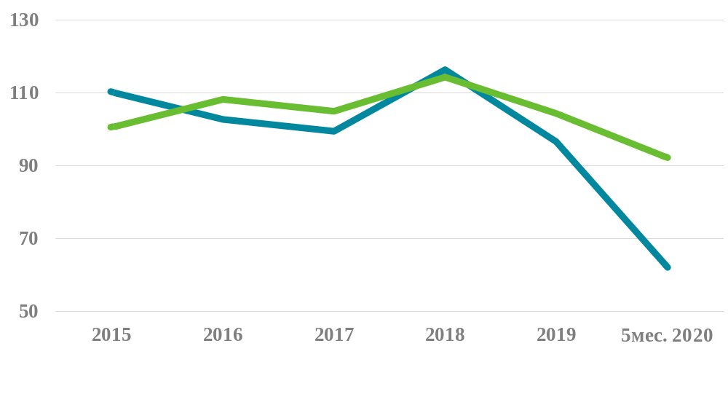
ОСНОВНЫЕ ТЕНДЕНЦИИ РАЗВИТИЯ ОТРАСЛИ
116,3%
110,3%
108,2%
104,9%
104,3%
114,4%
100,5%
102,8%
99,5%
96,7%
92,1%
62,0%
Индекс промышленного производства в Тверской области
Индекс промышленного производства в РФ
3

Slide 4
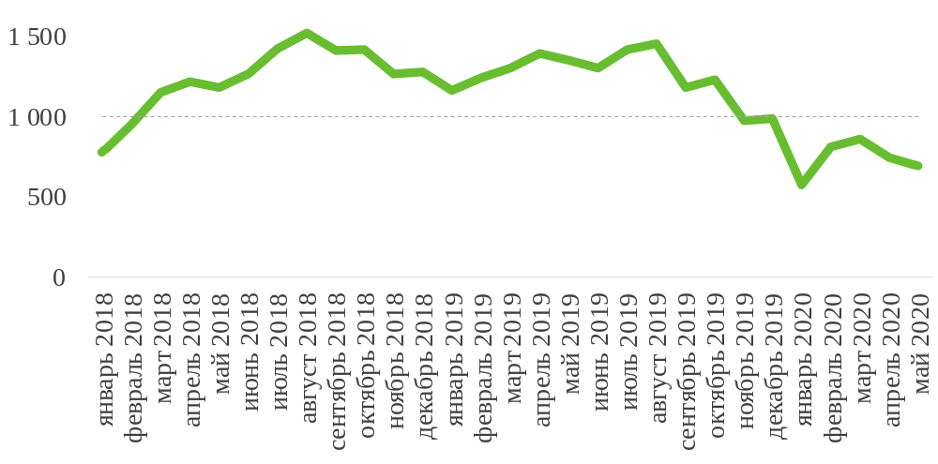
ОБЪЕМ ОТГРУЗКИ ПРЕДПРИЯТИЙ ЛЕСОПРОМЫШЛЕННОГО КОМПЛЕКСА
млн ₽
1 520
1 397
1 454
1 299
1 279
1 299
1 116
988
954
860
976
746
776
812
691
580
4

Slide 5
ОСНОВНЫЕ ПОКАЗАТЕЛИ
ЛЕСОПРОМЫШЛЕННОГО КОМПЛЕКСА ТВЕРСКОЙ ОБЛАСТИ
 | январь- апрель 2020 | январь- апрель 2019 | Отклонение
Инвестиции в основной капитал (январь-март) млн ₽ | 7,3 | 332 | -325 (- 98 %)
Численность работников человек | 4 379 | 5 009 | -630 (- 13 %)
Начисленная заработная плата ₽ | 23 997 | 26 082 | -2 085 (- 8 %)
Убыток млн ₽ | 86,3 | 63,4 | +22,9 (+136 %)
Экспорт тыс. $ | 12 976 | 16 595 | -3 619 (- 22 %)
5

Slide 6
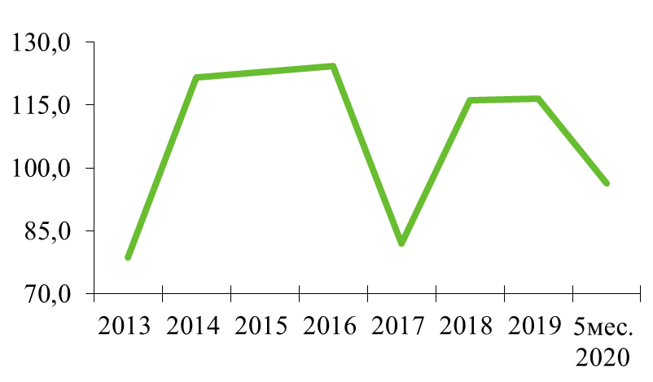
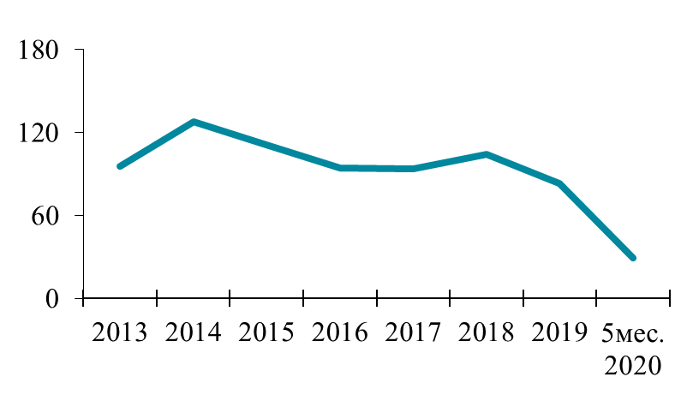
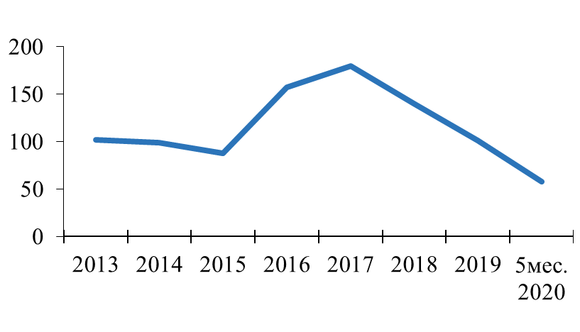
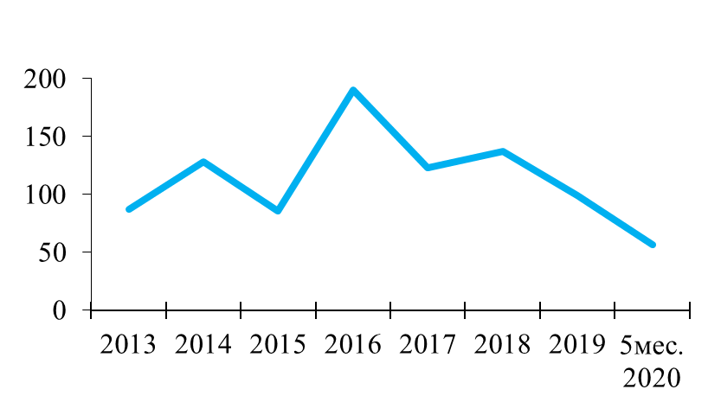
ДИНАМИКА ПРОИЗВОДСТВА ОСНОВНЫХ ВИДОВ ПРОДУКЦИИ
Пиломатериалы
Фанера
124,3%
116,1%
116,6%
127,7%
104,2%
83,2%
96,3%
95,9%
78,7%
82,0%
29,9%
Древесностружечные плиты
Топливные гранулы (пеллеты)
179,4%
190,3%
139,8%
137,5%
101,4%
99,53%
102,3%
87,5%
86,9%
57,7%
56,5%
6

Slide 7
СИСТЕМООБРАЗУЮЩИЕ ПРЕДПРИЯТИЯ
ЛЕСОПРОМЫШЛЕННОГО КОМПЛЕКСА ТВЕРСКОЙ ОБЛАСТИ
Количество
Выручка
27 единиц
1,8 % от числа системообразующих предприятий региона
16 213,1 млн ₽
4,7 % от числа системообразующих предприятий региона
Численность занятых
Налоги
5 340 человек
8,0 % от числа системообразующих предприятий региона
2 320,8 млн ₽
12,1 % от числа системообразующих предприятий региона
7

Slide 8
РИСКИ ПО СИСТЕМООБРАЗУЮЩИМ ПРЕДПРИЯТИЯМ ЗА МАЙ 2020 ГОДА
(ДАЙДЖЕСТ УФНС РФ ПО ТВЕРСКОЙ ОБЛАСТИ НА 30.06.2020)
Наименование | Количество организаций, ед. | Оцениваемый темп роста /снижения выручки, % | Рост /снижение зарплаты, % | Процент уволенных сотрудников
Региональный уровень | 11 | - | - | -
в том числе лесная, деревообрабатывающая и целлюлозно-бумажная промышленность | 11 | 63 | 88 | 0,9
Муниципальный уровень | 16 | - | - | -
в том числе лесная, деревообрабатывающая и целлюлозно-бумажная промышленность | 13 | 77 | 94 | 0,2
8

Slide 9
СЛОЖИВШИЕСЯ ВНЕСИМТЕМНЫЕ ПРОБЛЕМЫ В ОТРАСЛИ: ПРИЧИНЫ
1
Аномальные погодные условия
2
Закрытие дорог
3
Закрытие границ с зарубежными странами
4
Приостановка деятельности партнеров в РФ: другие заводы, торговля, стройки

Slide 10
СЛОЖИВШИЕСЯ ВНЕСИСТЕМНЫЕ ПРОБЛЕМЫ В ОТРАСЛИ: СЛЕДСТВИЯ
1
Приостановка оплат по контрактам
2
Увеличение кассового разрыва
3
Вынужденные задолженности перед ресурсоснабжающими организациями, налоговой

Slide 11
СЛОЖИВШИЕСЯ СИСТЕМНЫЕ (ЕЖЕГОДНЫЕ) ПРОБЛЕМЫ В ОТРАСЛИ
Недостаток качественной рабочей силы, невозможность официального найма работников из Украины
1
Задолженности муниципальных теплоснабжающих предприятий перед ЛПК
2
Сложность участия в муниципальных закупках на поставку дров
3
Сложности в логистике
(вывоз сырья, отсутствие карьеров для восстановления дорог)
4

Slide 12
ПРЕДЛАГАЕМЫЕ ТАКТИЧЕСКИЕ МЕРЫ ПОДДЕРЖКИ:
ФЕДЕРАЛЬНЫЙ УРОВЕНЬ
1
Включение лесопромышленного комплекса в перечень пострадавших отраслей на федеральном уровне – возможность использования мер поддержки
(в первую очередь займы под 2% для выплаты заработной платы работникам)
2
Отсрочка по внесению арендной платы за лес в федеральный бюджет

Slide 13
ПРЕДЛАГАЕМЫЕ ТАКТИЧЕСКИЕ МЕРЫ ПОДДЕРЖКИ:
РЕГИОНАЛЬНЫЙ УРОВЕНЬ
1
Программа «Оборотный капитал» для ЛПК – возможность к применению гарантий не только банков, но и регионального фонда МСП
2
Оплата задолженности местных бюджетов и организаций ЖКХ за поставки щепы / дров и иных материалов для обеспечения теплоснабжения
3
Содействие в рассрочке платежей предприятий ЛПК за потребленный природный газ
4
Использование в строительных проектах за счет средств областного бюджета только материалов тверского лесопромышленного комплекса

Slide 14
ПРЕДЛАГАЕМЫЕ СТРАТЕГИЧЕСКИЕ МЕРЫ ПОДДЕРЖКИ
Административная поддержка
1
Выделение отраслевого ИОГВ – ответственного за комплексное развитие лесного хозяйства и лесной промышленности
2
Выделение службы сопровождения предприятий ЛПК при коммуникации и подготовке документов для финансовых институтов – служба консультантов

Slide 15
ПРЕДЛАГАЕМЫЕ СТРАТЕГИЧЕСКИЕ МЕРЫ ПОДДЕРЖКИ
(ПРОДОЛЖЕНИЕ)
Снятие ограничений по логистике
Формирование карты «приоритетных лесных дорог» - с запретом по введению на них сезонных ограничений, а также выделением государственных карьеров для обеспечения инертными материалами в целях содержания силами лесозаготовителей

Slide 16
ПРЕДЛАГАЕМЫЕ СТРАТЕГИЧЕСКИЕ МЕРЫ ПОДДЕРЖКИ (ПРОДОЛЖЕНИЕ)
Финансовая поддержка
1
Внедрение инструмента займов на межсезонный запас древесины (гарантия + субсидирование ставки банковского кредита)
2
Программа субсидирования машиностроения Тверской области – производство и предоставление в рассрочку (лизинг) техники для работы по заготовке леса и иных видов работ предприятий ЛПК

Slide 17
ПРЕДЛАГАЕМЫЕ СТРАТЕГИЧЕСКИЕ МЕРЫ ПОДДЕРЖКИ (ПРОДОЛЖЕНИЕ)
Кадровая поддержка
1
Привлечение вновь выявленных безработных для работы вахтовым методом в сфере заготовки древесины
2
Проработка вопроса снятия законодательного ограничения на привлечение кадров из Украины для замещения высококвалифицированных рабочих мест, при нехватке местных кадров

Slide 18
МИНИСТЕРСТВО
ЭКОНОМИЧЕСКОГО РАЗВИТИЯ
ТВЕРСКОЙ ОБЛАСТИ
Министерство экономического развития Тверской области
Юридический адрес : г. Тверь, пл. Святого Благоверного Князя Михаила Тверского, д. 2
Телефон: 8 (4822) 33-30-07
E-mail: dep_economy@tverreg.ru
Заместитель Председателя Правительства Тверской области-Министр экономического развития Тверской области: Егоров Иван Игоревич

